Slide 1
«Роль технологии командообразования в работе ДОУ для создания эффективной модели взаимодействия педагога и семьи»

Slide 2


Как вам кажется, насколько верны такие рассуждения?
Раньше авторитет педагога не подвергался сомнению
Сейчас авторитет нужно заслужить

Slide 3
Как по-вашему, существует ли действенный способ перевести родителя из статуса получателя услуги в статус равноправного партнера в образовании ребенка?

Slide 4


Slide 5

Командообразование
Командообразование (от англ. тимбилдинг) - цикл мероприятий, направленных на командную работу, результатом которой является объединение усилий для решения общей задачи.
Цель: донести, как важно быть вместе, показать перспективу и преимущества командной работы.

Slide 6
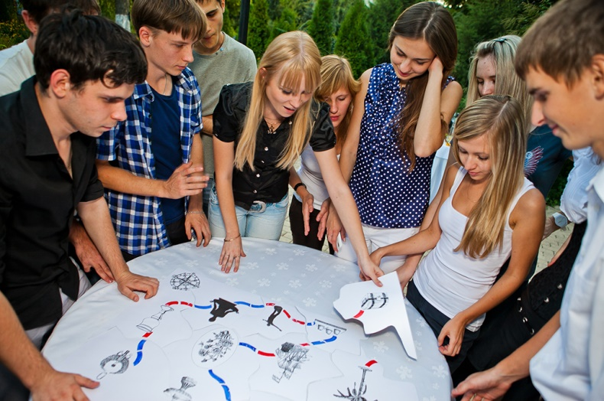
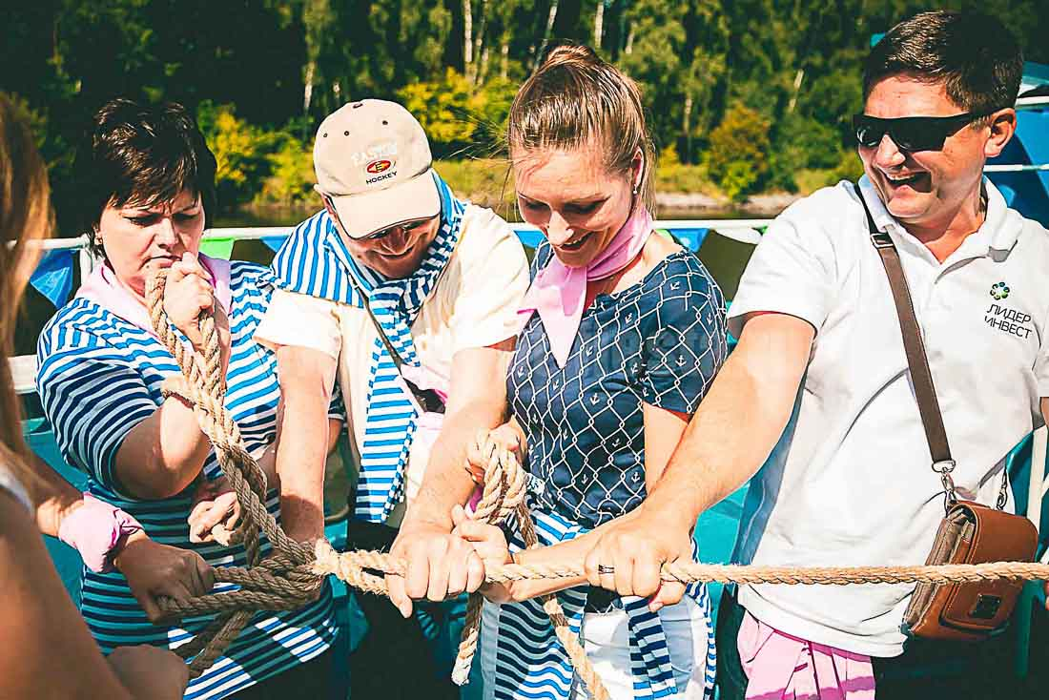

Виды командообразования
ПСИХОЛОГИЧЕСКИЙ
СПОРТИВНЫЙ
ТВОРЧЕСКИЙ

Slide 7

Секрет дамской сумочки

Slide 8

Игра «Варианты»

Slide 9
Порядок проведения:
Основные правила
Системность
Не для галочки
Не перегружать
Соблюдать порядок
Определить цель
Определиться с местом проведения
Продумать способы
Разработать сценарий

Slide 10

Адрес МБДОУ №20 «Югорка» https://ds20.edu-sites.ru/

Slide 11

Спасибо за внимание

